Slide 1
Güglingen eine Marke ?
Damit ist kein Alleinstellungsmerkmal verbunden
Zabergäu, stark, das reklamieren auch andere
Stadt der Römer des Weins und der Kunst
In dieser Form kann das keiner
Doch nur Inhalte machen aus der Marke
mehr als Hülse

Slide 2
Stadt der Römer des Weins und der Kunst
Römer: Stark, weltoffen, neugierig und gesellig
Wein: Können Feste feiern
Kunst: Aufgeschlossen für Neues, experimentierfreudig
Alle Wege führen nach Güglingen.
Einer geht voran!
Aber wohin?

Slide 3
Nachhaltige
stadtentwicklungsplanung
Mehr ganzheitliche Strategien
Und abgestimmtes Handeln
Aller am Prozess der Stadtentwicklung
Beteiligten Personen und Institutionen
Auch über die Grenzen der einzelnen
Städte und Gemeinden hinaus

Slide 4
Nachhaltige
stadtentwicklungsplanung
Kommunikationsverbesserung
Stadt & Bürger
Zukunftswerkstatt
Aufarbeitung
der
Bürgerbeteiligungen
Externe Experten
Stadtentwicklungsinstrumente

Slide 5
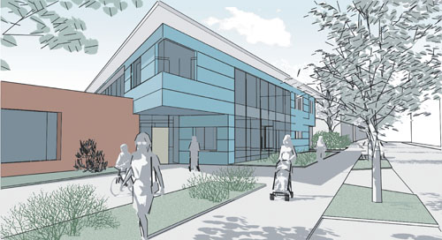
Wohin Güglingen?
Perspektive 2025

Slide 6
Güglingen stark, aufgeschlossen für Neues
Perspektive 2025
Zukunft der Bauqualitäten, Wahrnehmung der gestalterischen
innovativen Kompetenzen für die Entwicklung der Innenstadt
und Innenentwicklung der Stadtteile - preisgünstige geeignete Wohnungen, barrierefreies Wohnen
Förderung sozialen Wohnungsbaus - Nutzung von Landestöpfen - Erhöhung der Aufenthaltsqualitäten, Achtsamkeit bei der Entwicklung des inneren „Stadtgrüns“
Förderung der Zukunft der Industrie und des Wirtschaftsstandorts

Slide 7
Güglingen stark, weltoffen aufgeschlossen für Neues
Perspektive 2025
Nutzen der sozialen Integrationskräfte,
Verringerung sozialer Ungleichheit, Verringerung von Ausgrenzung und Marginalisierung Bewahrung und Entwicklung einer nachhaltigen Umweltqualität im Zeichen des beschleunigten Klimawandels
……

Slide 8
Güglingen stark, aufgeschlossen für Neues
Perspektive 2030
Entwicklungen auf Altsiedlungsflächen unter Schonung der Landschaft sowie Planung und Gestaltung von Umsetzungs-strategien, Kommunikations- und Werbestrategien zur Mobilisierung von Flächenpotentialen - Erhöhung der Energieeffizienz, Entwicklung und Steigerung der Effizienz der Eigenerzeugung und Strukturierung der städtischen Energiezukunft

Slide 9
Güglingen stark, weltoffen neugierig und gesellig
Können Feste feiern
Perspektive 2025
Alt und Jung als Chance nicht als Konflikt Stadtbahn als Mobilitäts- und Qualitätsgewinn
Kulturelle Entwicklung und Begegnung als Fortschritt
Theater, Museum, Kunst im Stadtraum
Tourismus maßgeschneidert
…

Slide 10
Güglingen stark, aufgeschlossen, AAA+
Perspektive 2030
Sicherheit von Arbeitsplätzen
AlleinstellungsmerkmalE
Attraktivitätsgewinn
+
Identitätsstiftung

Slide 11
Vorbilder Lauffen, Heilbronn
15 Jahrespläne
Bildung, Partizipation, INTEGRATION
Kommunikation
Demografischer Wandel
Wandel in der Wirtschaft
Zukunft der Wirtschaft
Ökologische handlungsfelder in allen kommunalen Bereichen
Erfolgreiche Positionierung im regionalen Wettbewerb
Einbindung der Ideen der Bürgerschaft
Städtebauliche Herausforderungn
Schärfung des Profils

